Slide 1
Importancia para el cumplimiento oportuno de las obligaciones fiscales
Buzón Electrónico

Slide 2
Buzón Electrónico
Es un servicio electrónico mediante el cual SUNAT deposita documentos en los cuales constan diversos actos administrativos que son materia de notificación y además comunicaciones informativas.
Es muy importante revisar constantemente su buzón electrónico, porque ello le permitirá responder a sus notificaciones dentro de los plazos señalados por ley.

Slide 3
Buzón Electrónico:
Algunas de estas notificaciones son:
Resoluciones cobranza
Ordenes de pago
Resoluciones de ejecución coactiva (REC)
Resoluciones de fraccionamiento
Resoluciones de devoluciones
Declaraciones y pagos
Entre otros.
Asimismo, también le hace llegar comunicaciones informativas:
Recordatorios de obligaciones.
Invitación a charlas.
Encuestas
Entre otros

Slide 4
¿Cómo puedo revisar mi buzón electrónico?
Revisar su Buzón Electrónico SUNAT es muy fácil, lo puede hacer desde cualquiera de estos medios:
Pagina de SUNAT (www.sunat.gob.pe)
Portal Emprender (www.emprender.sunat.gob.pe)
Portal Personas (www.personas.sunat.gob.pe)
APP SUNAT
APP Personas
APP Emprender

Slide 5
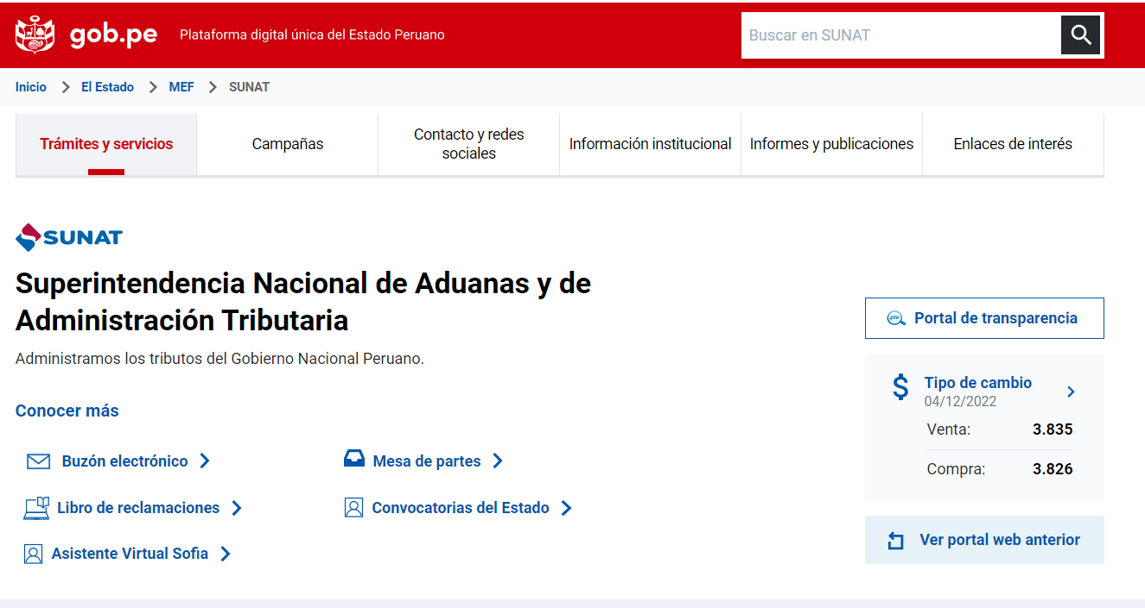
Buzón Electrónico por página de SUNAT (www.sunat.gob.pe)

Slide 6
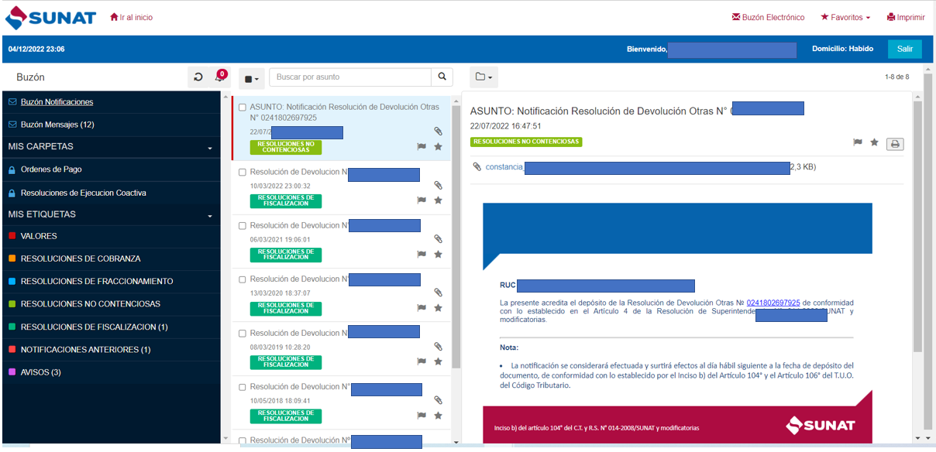
Pagina de SUNAT (www.sunat.gob.pe)

Slide 7
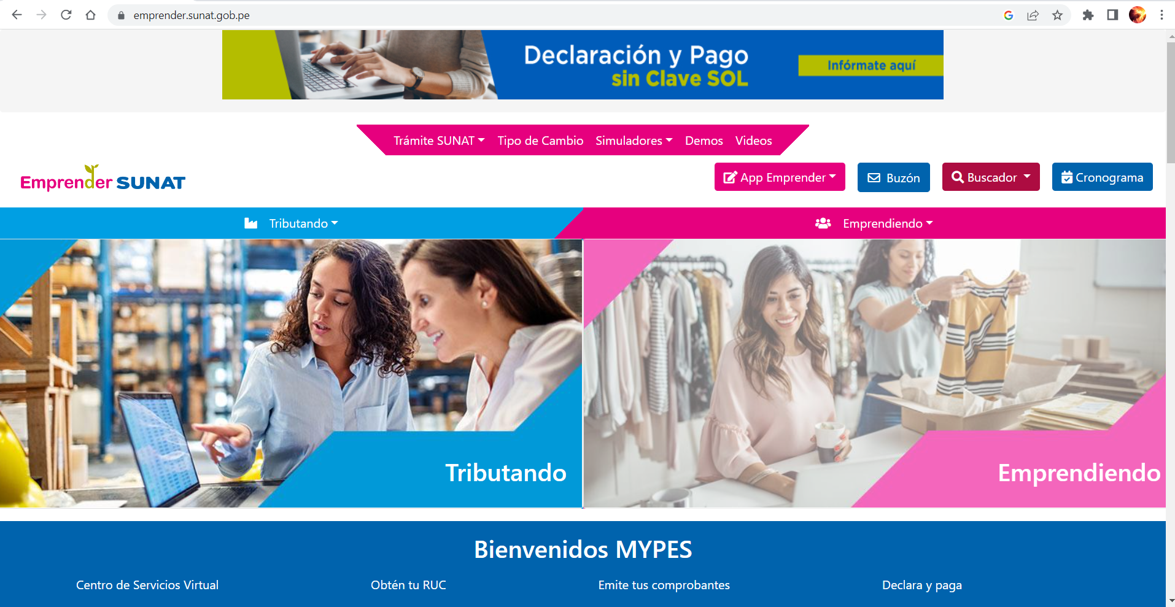
Portal Emprender (www.emprender.sunat.gob.pe)

Slide 8
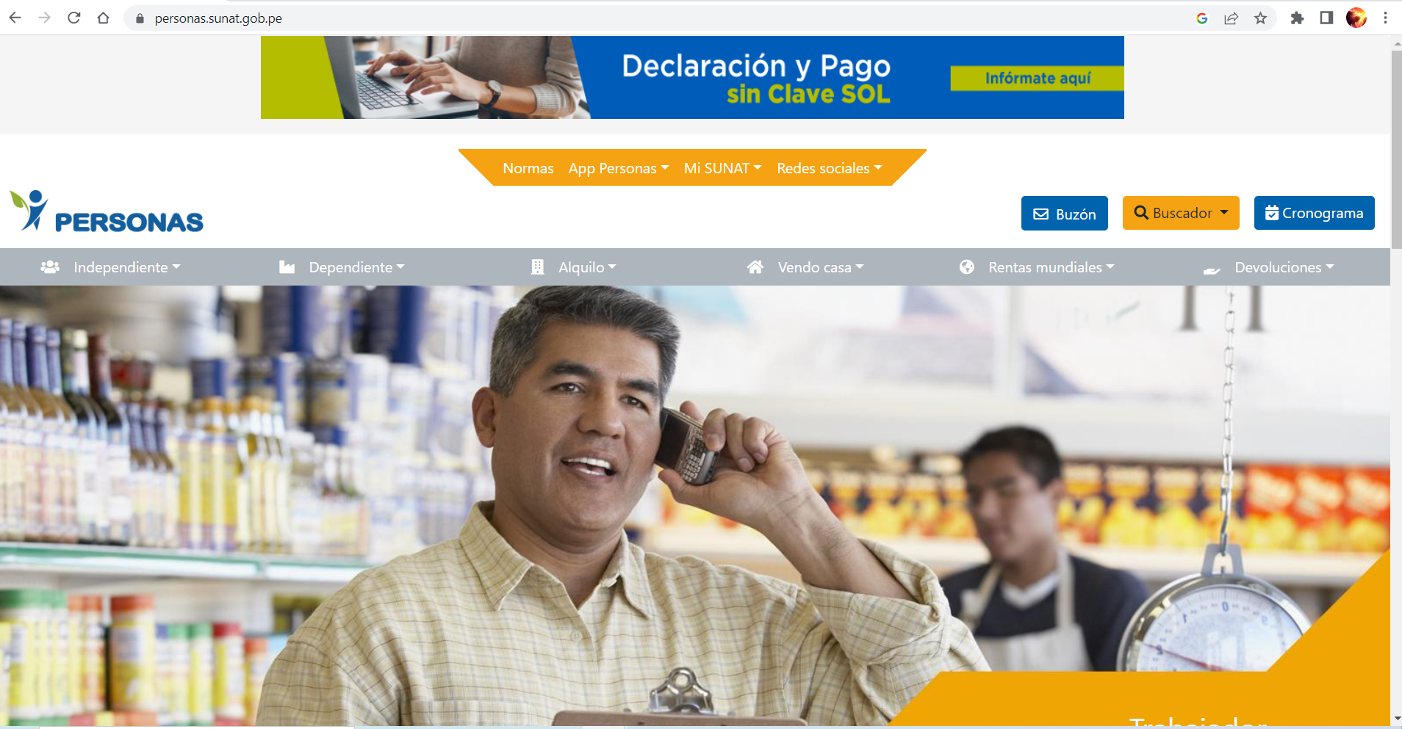
Portal Personas (www.personas.sunat.gob.pe)

Slide 9
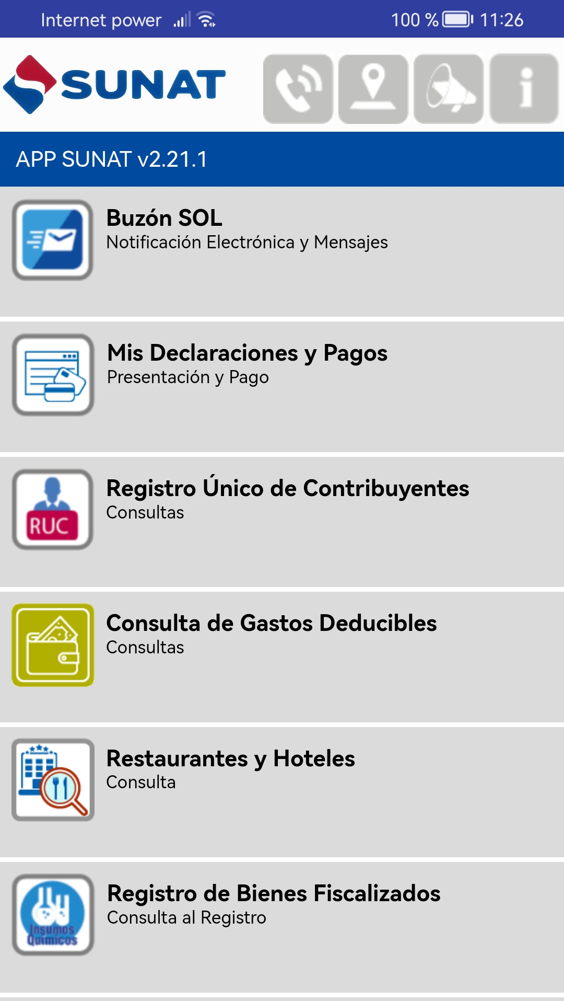
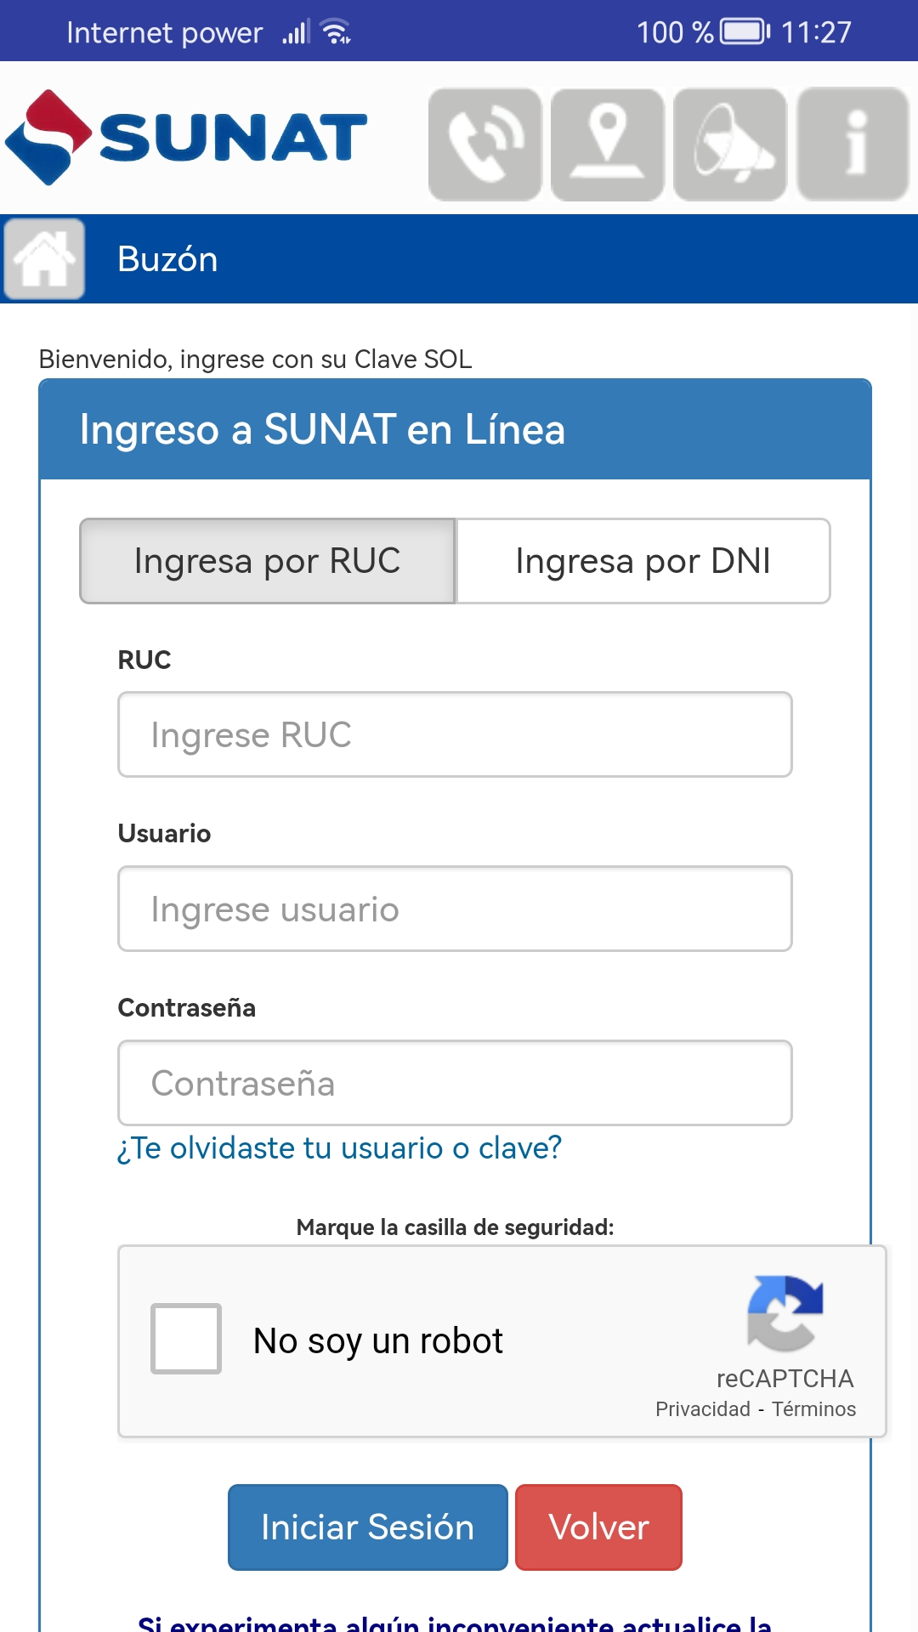
App SUNAT
Ingresar a la opción Buzón SOL
Luego ingresar con tu clave sol a SUNAT en Línea.

Slide 10
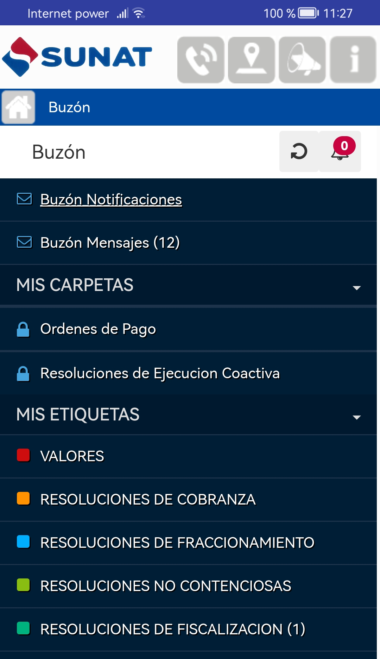
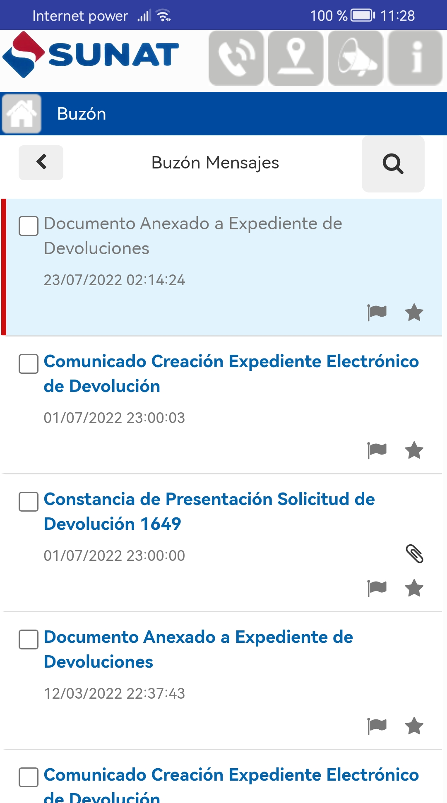
App SUNAT
Una vez que accedes, puedes ingresar a cualquiera de las opciones que permite este buzón.
Puedes ver tus notificaciones, mensajes, carpetas, etc.

Slide 11
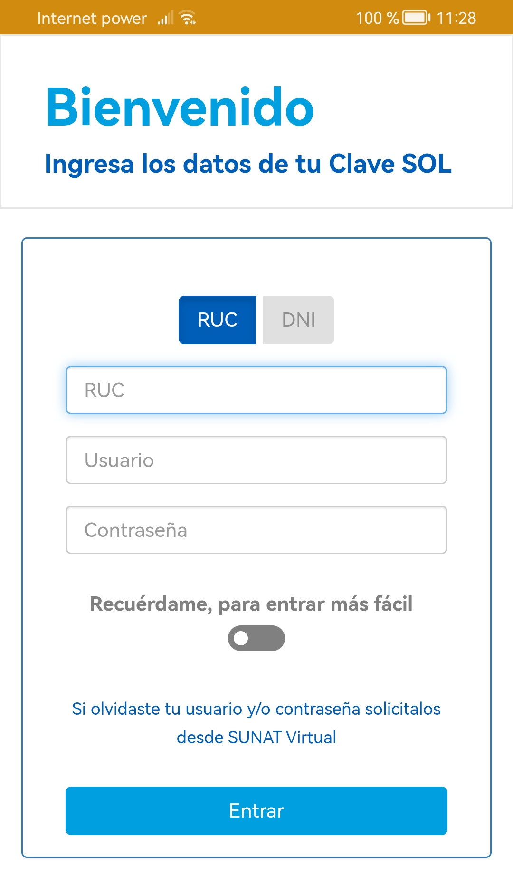
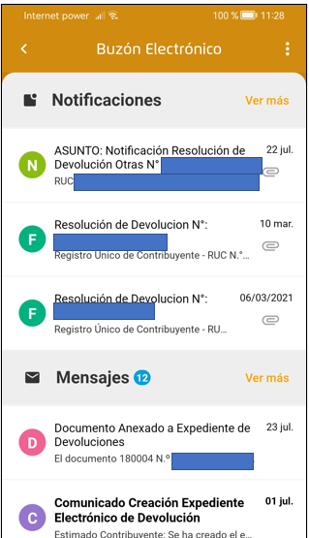
APP Personas
A través del APP Personas, también puedes verificar tu buzón SOL, es muy sencillo y practico, sólo debes ingresar al buzón, consignar tu clave sol y posteriormente encontraras todas las notificaciones que te llegan, con lo cual estarás enterado en todo momento y lugar acerca de tus notificaciones que te envíe SUNAT.

Slide 12
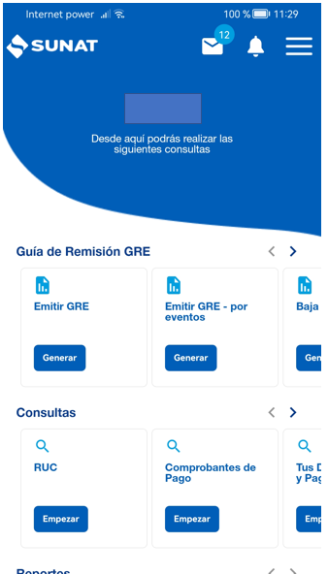
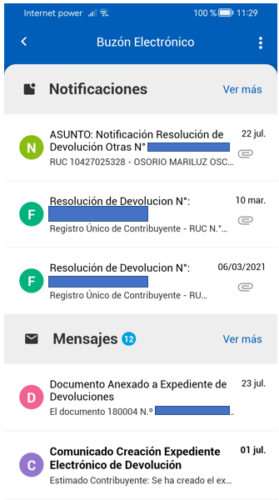
APP EMPRENDER
A través del APP Emprender, también puedes verificar tu buzón electrónico, tambien es muy sencillo y practico, sólo debes ingresar al ese icono de mensaje y posteriormente encontraras todas las notificaciones que te llegan, con lo cual estarás enterado en todo momento y lugar acerca de tus notificaciones que te envíe SUNAT.

